Slide 1
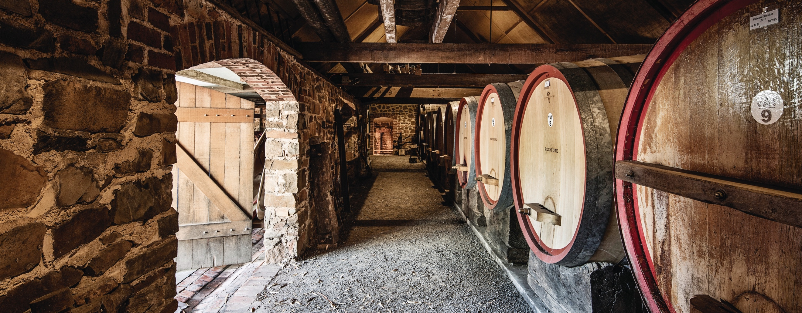
BAROSSA
Notes:
Mencakup Barossa Valley dan Eden Valley, Barossa adalah salah satu wilayah anggur paling bersejarah dan terkemuka di Australia. Dalam program ini kami mengeksplorasi keberagaman sejarah, geografi, iklim, tanah dan pembuatan anggur di wilayah ini, ditambah varietas-varietas bintang yang membuat nama mereka mendunia. Periksa catatan-catatan ini untuk tambahan informasi dari slide dan usulan poin diskusi. Untuk mengunduh lebih banyak topik dan sumber daya, termasuk presentasi seperti ini, kunjungi www.australianwinediscovered.com

Slide 2


Dibuat dari anggur yang ditanam pada variasi iklim yang sangat beragam, melintasi lanskap jutaan tahun dalam pembuatannya, setiap gelas anggur Australia menceritakan sebuah kisah.
Seperti para pendahulu kita, petani dan pembuat anggur modern kita terus bersemangat, tangguh, dan kreatif; Terus-menerus didorong untuk menjajaki cara-cara baru untuk menyempurnakan teknik lama. Komunitas kami terhubung oleh rasa saling menghormati dan kecintaan bersama untuk membuat anggur yang luar biasa, sambil melindungi keajaiban alam untuk dinikmati generasi mendatang. Menerapkan pemikiran modern ke tanah kuno kami, kami memperlakukan eksperimen yang menyenangkan dengan sangat serius.
Jadi, jika Anda mencari cita rasa petualangan, biarkan anggur Australia menjadi pemandu Anda. Karena dalam setiap botol anggur Australia, Anda akan merasakan keajaiban Australia – pengingat akan petualangan dan keragaman yang mendefinisikan budaya dan tanah kami.

Slide 3

AUSTRALIA
BAROSSA VALLEY

Slide 4
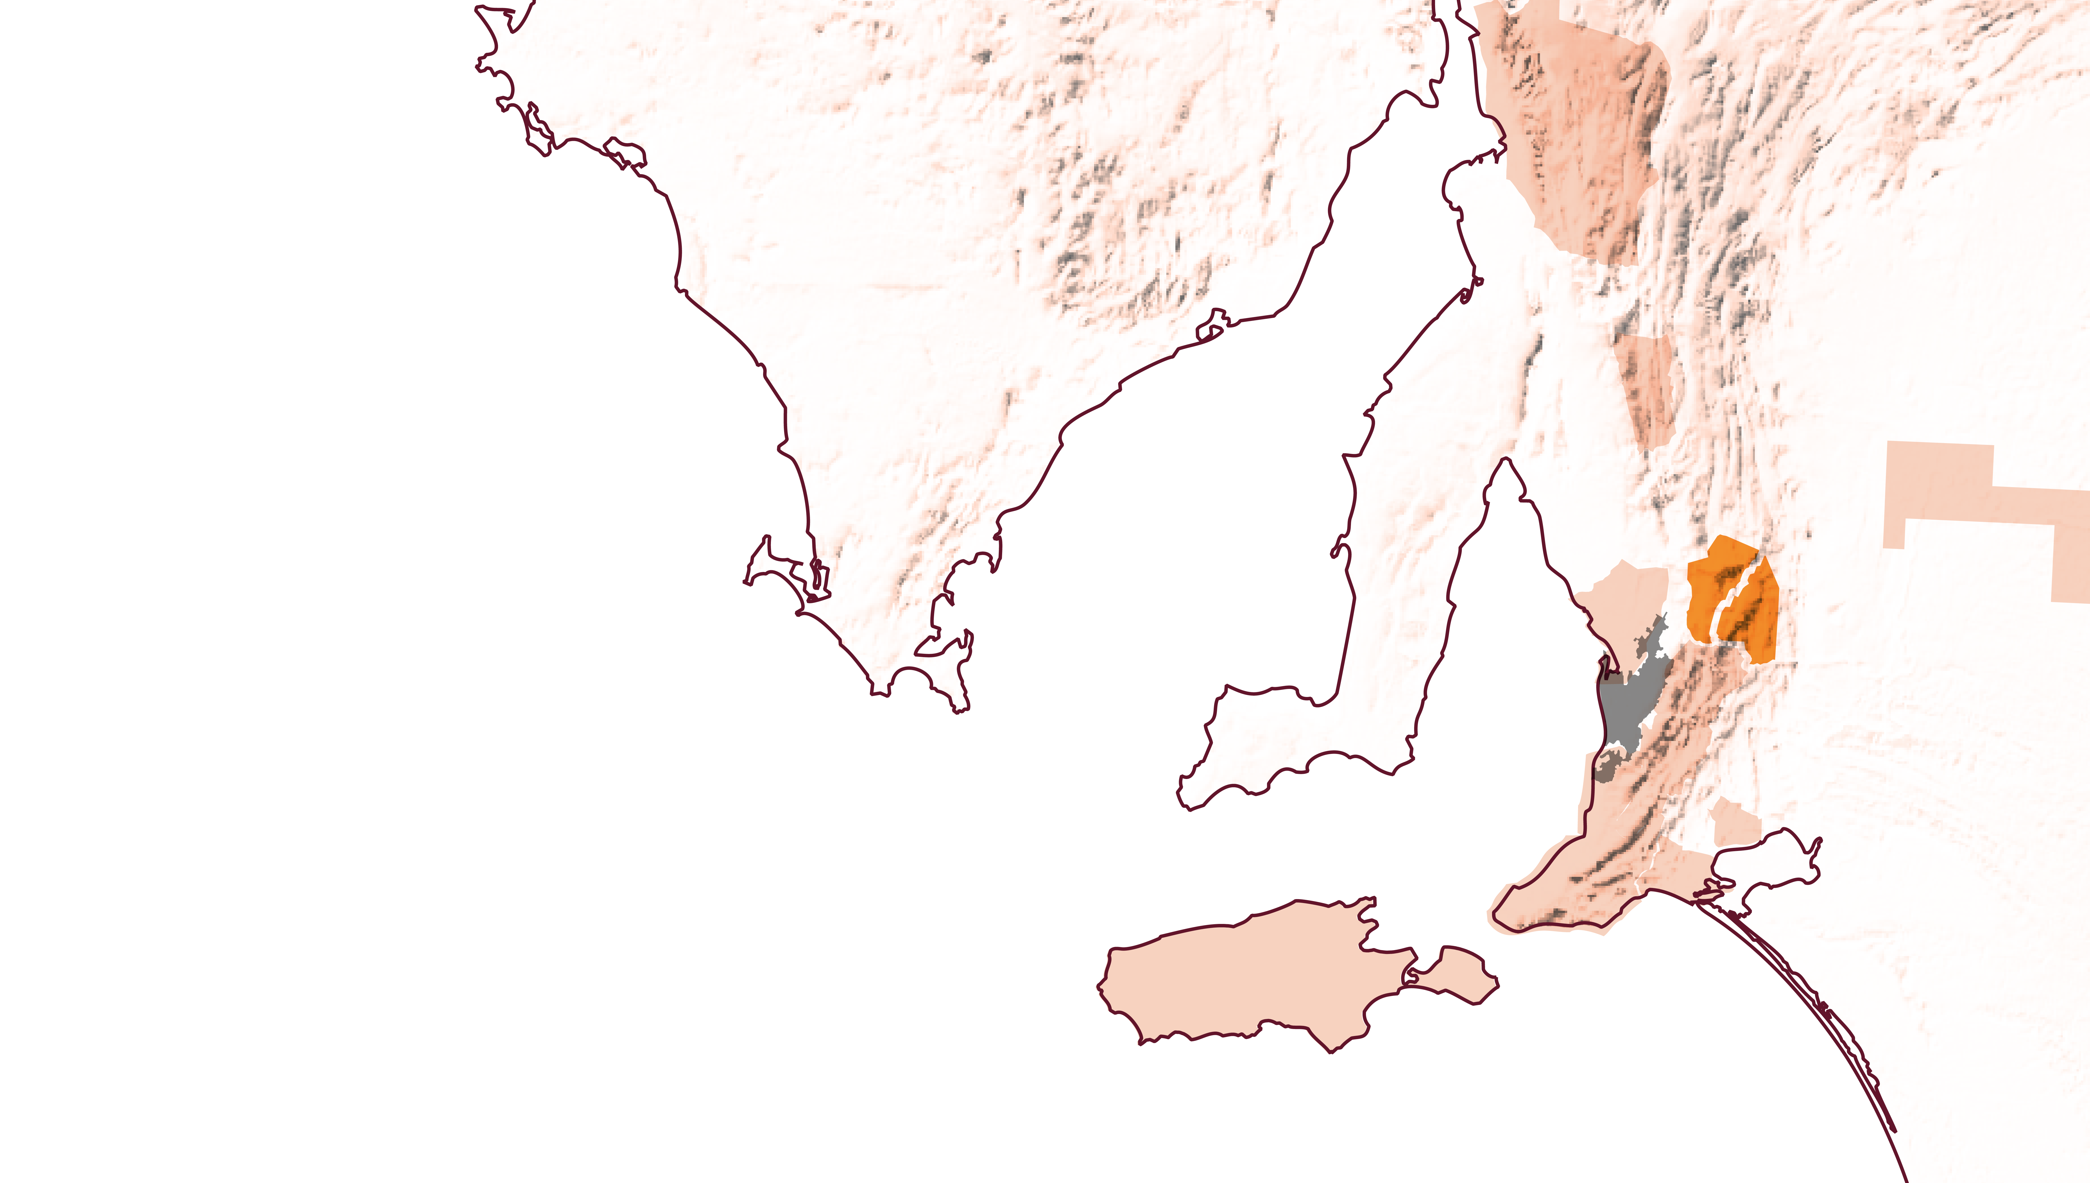
SELATAN
AUSTRALIA
BAROSSA VALLEY
EDEN VALLEY
Notes:
Wilayah Barossa yang perbukitan adalah salah satu wilayah produksi anggur paling bersejarah di Australia. Berada kurang lebih 70 kilometer di timur laut dari Adelaide, ibukota Australia Selatan, Barossa adalah salah satu wilayah paling terkemuka dan dirayakan di negara ini, menampilkan sejarah, evolusi dan revolusi dari anggur Australia.

Slide 5
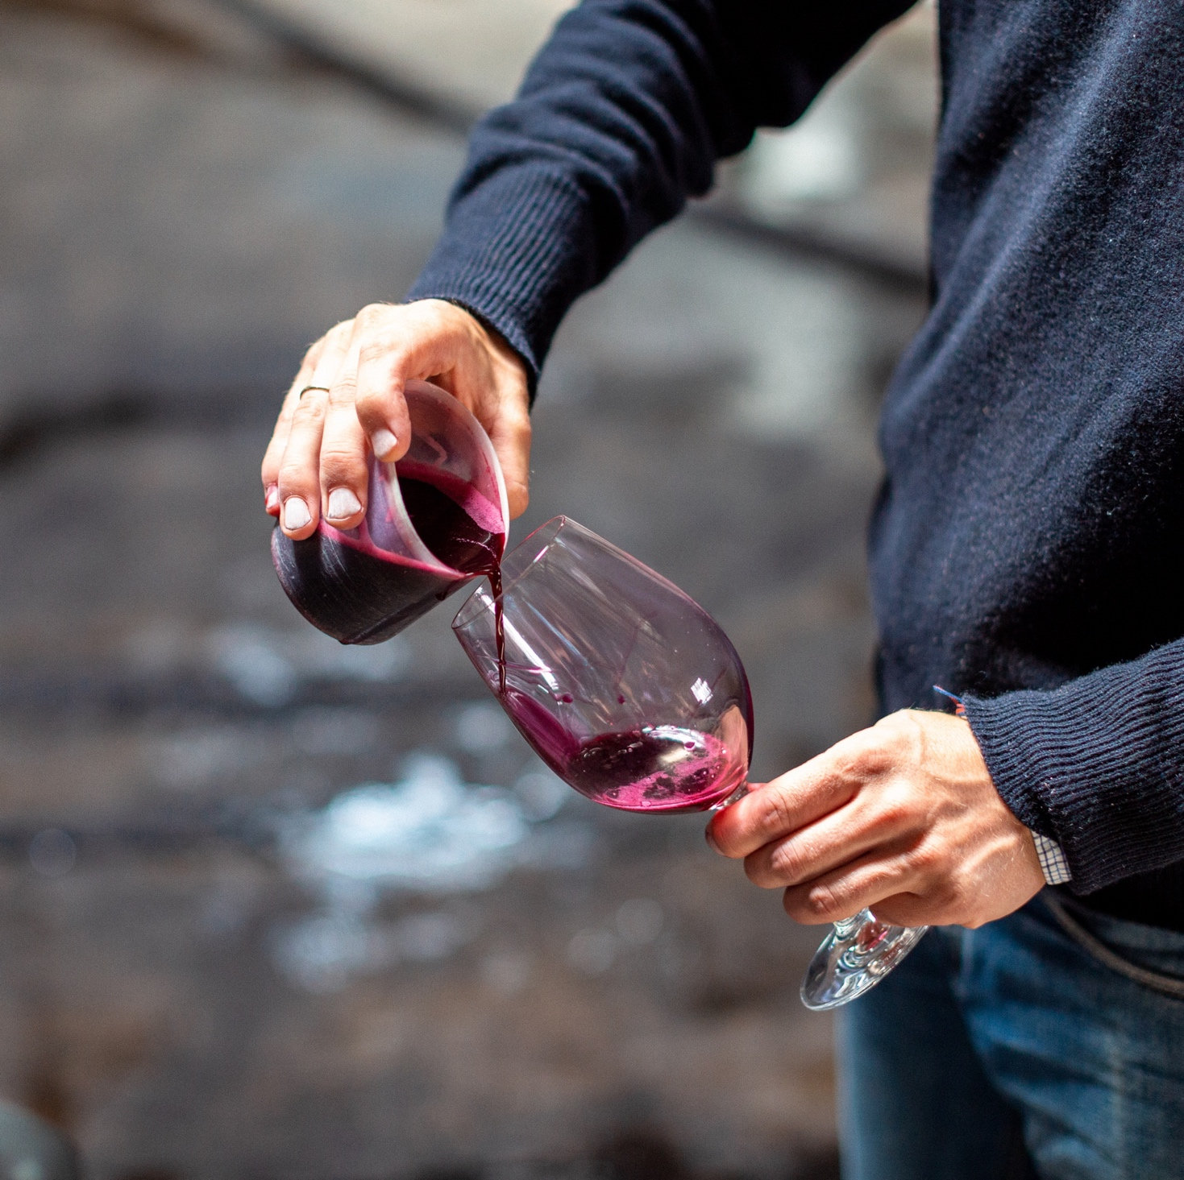
HARI INI KITA AKAN MEMBAHAS
Sejarah dari Barossa
Geografi, iklim dan tanah
Budidaya dan pembuatan anggur
Pohon anggur tua
Varietas terkemuka

Slide 6
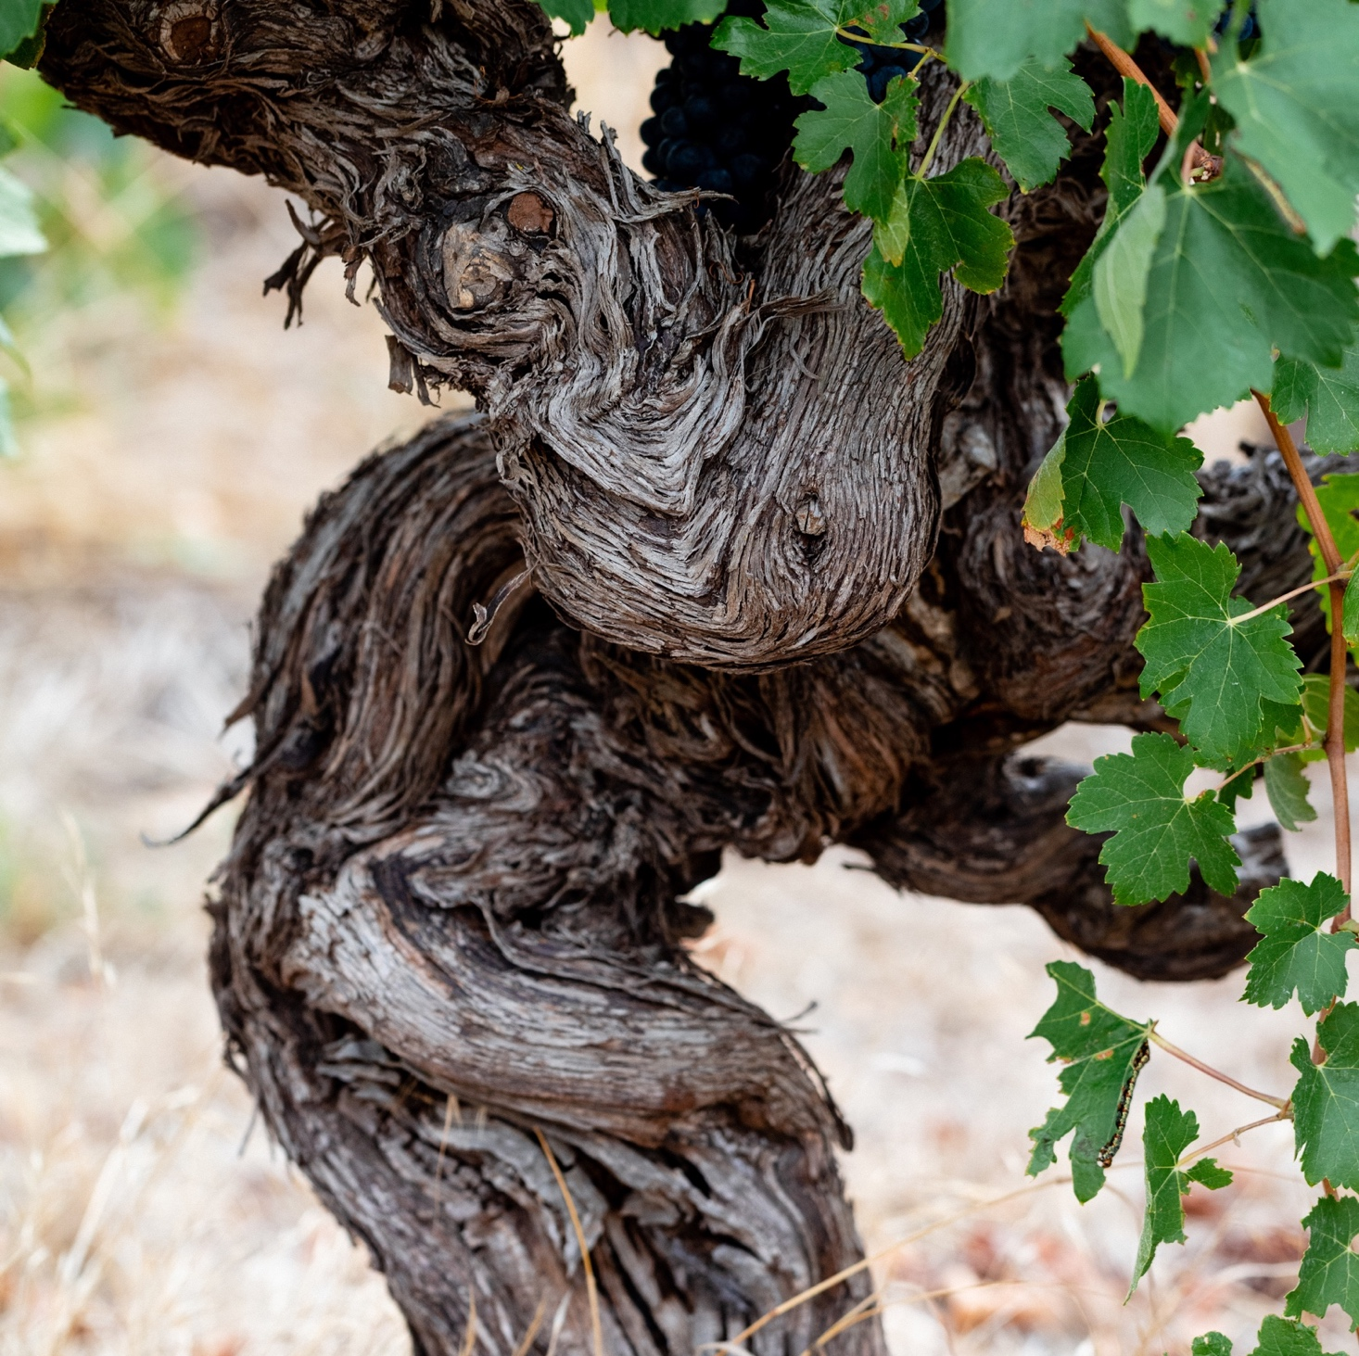
BAROSSA
SEJARAH
DAN EVOLUSI
Meliputi Barossa Valley dan Eden Valley, Barossa adalah salah satu wilayah anggur paling bersejarah dan terkemuka di Australia.
Sejarah yang kaya, yang dimulai sejak 1840-an.
Komunitas mencakup keluarga produsen anggur yang telah lama berdiri dan pengrajin yang lebih muda dan produsen butik.
Keberagaman tanah, iklim dan topografi.
Beberapa anggur tertua di dunia.
Budaya kuliner yang tangguh dan hasil bumi lokal adiboga
Notes:
Ini merupakan peluang bagus untuk memberikan semua orang kesempatan untuk mencicipi anggur Barossa klasik. Mencicipi dengan lengkap akan diadakan kemudian pada program.
Lebih dari 170 kilang anggur tersebar sepanjang bukit-bukit dan lembah-lembah indah di Barossa. Wilayah ini memiliki reputasi untuk komunitas anggurnya yang dinamis, yang mencakup nama-nama yang sudah lama berdiri, serta pengrajin yang lebih muda dan produsen butik.

Slide 7
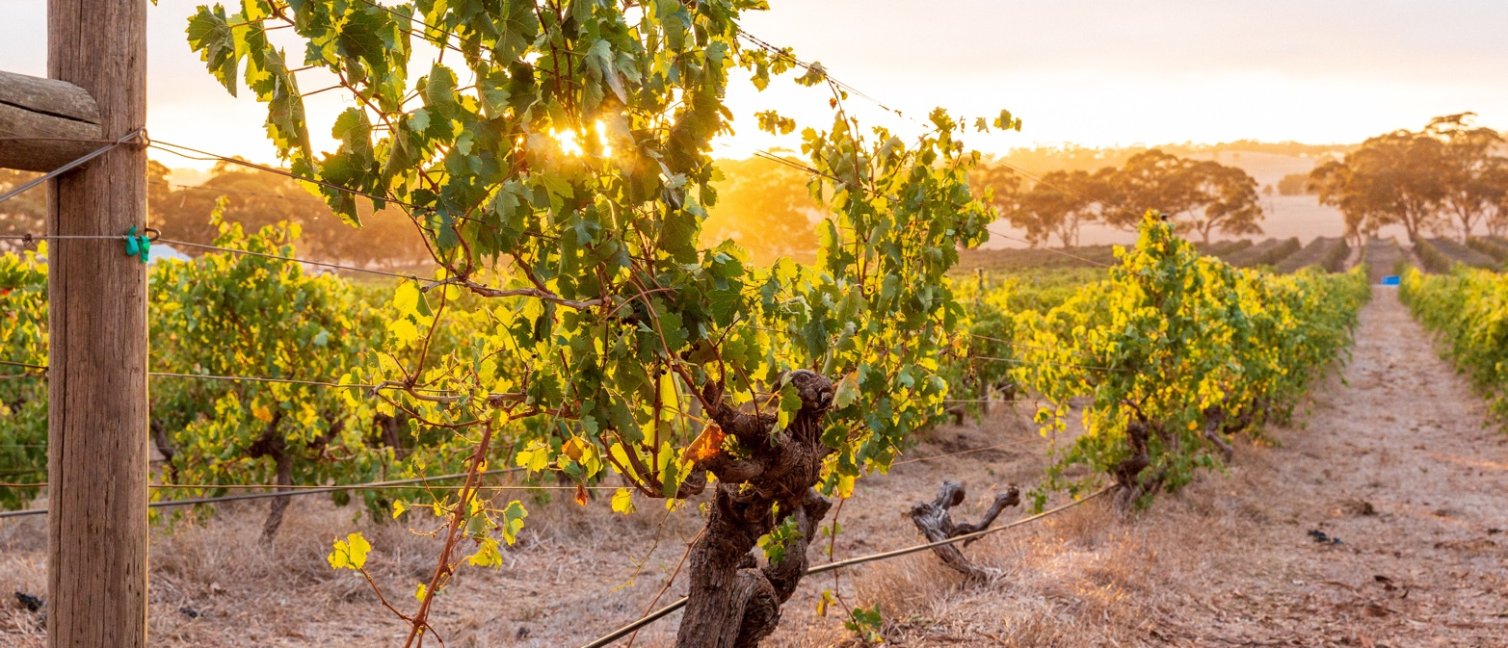
1830an
SEJARAH DARI
BAROSSA
MASA LALU PENUH SEMANGAT DAN MASA DEPAN YANG CERAH
1840an – 1850an
Akhir 1800an – 1960an
Tidak lama setelah berdirinya Australia Selatan, Barossa diidentifikasi sebagai wilayah subur yang cocok untuk agrikultur dan budidaya anggur.
Barossa pertama kali dikembangkan oleh orang-orang Inggris. Segera setelah datangnya imigran Luteran Lama dari Prusia dan Silesia dan memberikan cita rasa Jerman pada wilayah ini. Pohon anggur Shiraz, Cabernet Sauvignon, Grenache, Mataro, Semillon dan Riesling pun ditanam.
Barossa bertumbuh secara stabil, menjadi salah satu spesialis dalam anggur fortifikasi untuk memuaskan citarasa pelanggan.

Slide 8
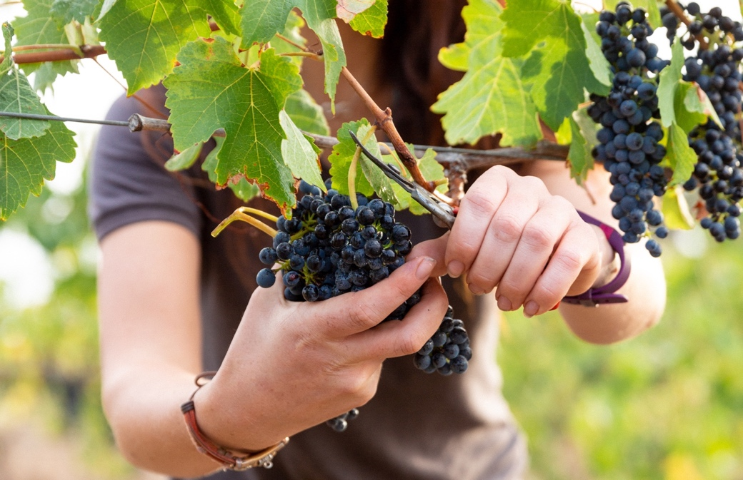
2010s – HARI INI
Akhir 1990an – Awar 2000an
Varietas tradisional Barossa diikuti oleh gelombang baru varietas Mediterania, serta generasi baru dari petani anggur dan pembuat anggur yang mengeksplorasi teknik-teknik inovatif.
Anggur yang intens, terkonsentrasi dan disimpan lama dalam tong ek menjadi mode, dan Barossa Shiraz, Grenache dan campuran anggur merah sangat diminati.
1970an – 1980an
2009
Anggur Barossa terdiversifikasi dengan berevolusinya citarasa konsumen. Mereka dengan segera meraih reputasi global, menandai era emas bagi wilayah tersebut.
Piagam Pohon Anggur Tua Barossa, yang bertujuan untuk mengakui dan melestarikan pohon anggur tua, diluncurkan.
Notes:
USULAN POIN-POIN UNTUK DISKUSI :
- Apakah faktor regional apa yang awalnya menarik petani anggur asing ke wilayah ini?
- Bagaimana sejarah Barossa membentuk praktik pembuatan anggur saat ini?

Slide 9
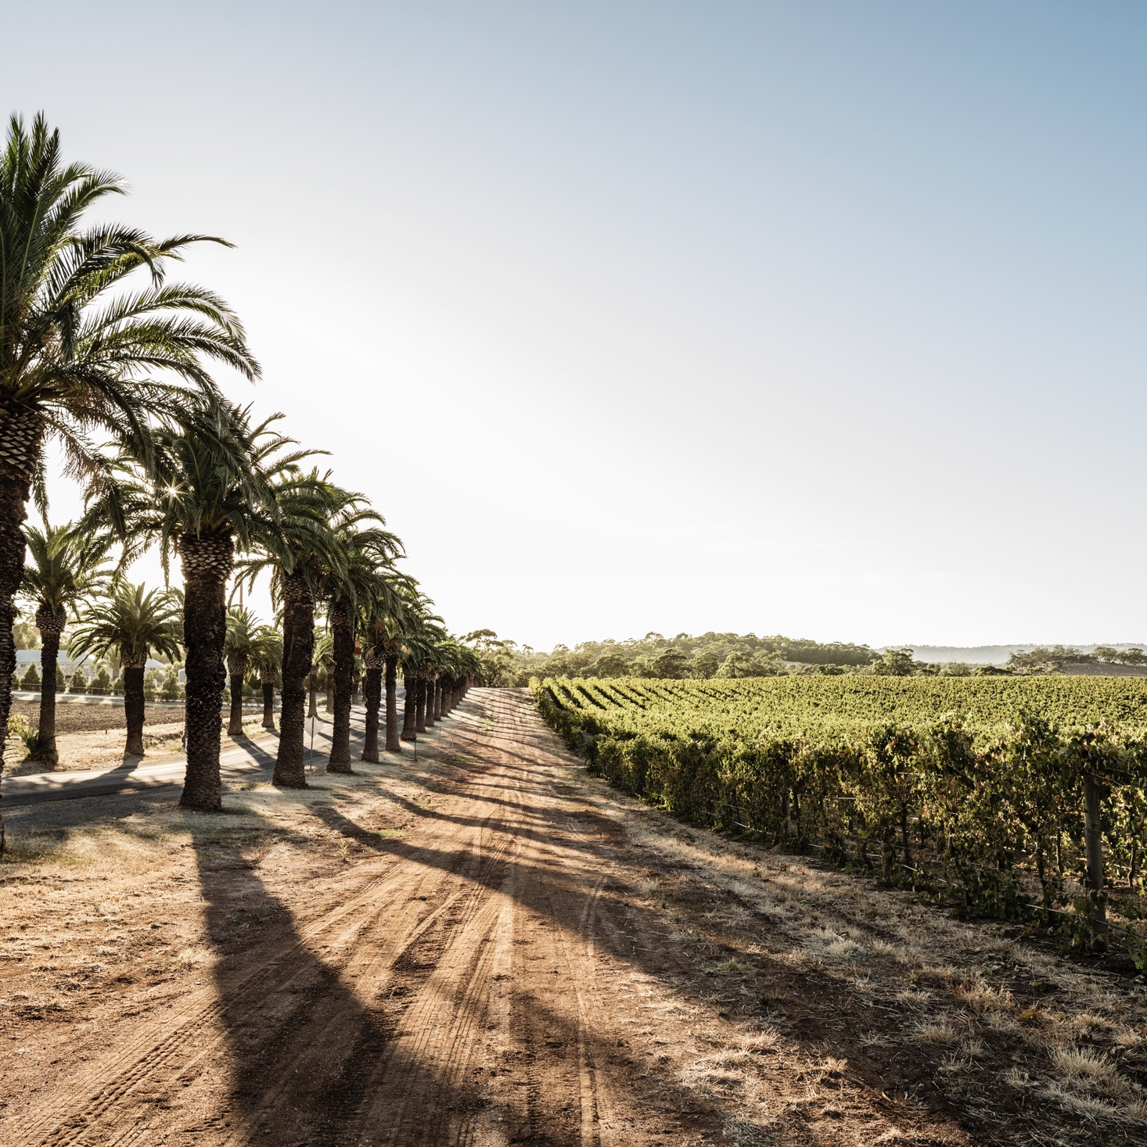
GEOGRAFI,
IKLIM DAN TANAH
DIDORONG OLEH KEBERAGAMAN
Barossa diklasifikasi secara geografis sebagai zona yang mencakup:
Wilayah Barossa Valley
Wilayah Eden Valley
Sub-wilayah High Eden
Notes:
Barossa Valley: Dengan perbukitan dan lembah, wilayah ini merupakan merupakan wilayah permai dengan iklim yang hangat.
Eden Valley: Sebuah wilayah premium dengan iklim sejuk yang memiliki karakteristik keindahan yang alamnya berbatu-batu dan topografi yang bervariasi. Lebih kecil dari Barossa Valley, biasanya disebut sebagai ‘tanah tinggi’ Barossa.
High Eden: Berlokasi di Eden Valley, High Eden adalah sebuah sub-wilayah kecil dengan dataran perbukitan dan suhu dingin.

Slide 10

IKLIM
KETINGGIAN
MEDITERANIA
SANGAT
TINGGI
1000m +
(>3,280kaki +)
TINGGI
750–999m
(2,460–3,279kaki)
BAROSSA VALLEY
130–430M (427–1,411KAKI)
SEDANG
500–749m
(1,640–2,459kaki)
RENDAH
0–499m
(0–1,639kaki)
Notes:
- Musim dingin yang sejuk dan basah serta musim panas yang hangat dan kering, dengan temperatur tinggi maksimal, banyaknya hari dengan sinar matahari,
dan tingkat kelembaban serta curah hujan yang rendah. Perpaduan dari hari-hari cerah, kering dan malam yang sejuk memastikan pematangan tepat waktu yang konsisten.
Berkisar dari hangat pada dasar lembah hingga suhu lebih dingin pada ketinggian yang lebih tinggi pada bukit-bukit sekeliling.
Kondusif untuk anggur merah pekat, anggur fortifikasi yang sangat baik dan umumnya untuk anggur putih yang medium to full body
Ancaman budidaya anggur yang utama adalah kekeringan.
Temperatur rata-rata untuk Januari: 21.9°C (71.4°F).
Curah hujan pada musim tanam 220 mm (8.7 inci)

Slide 11
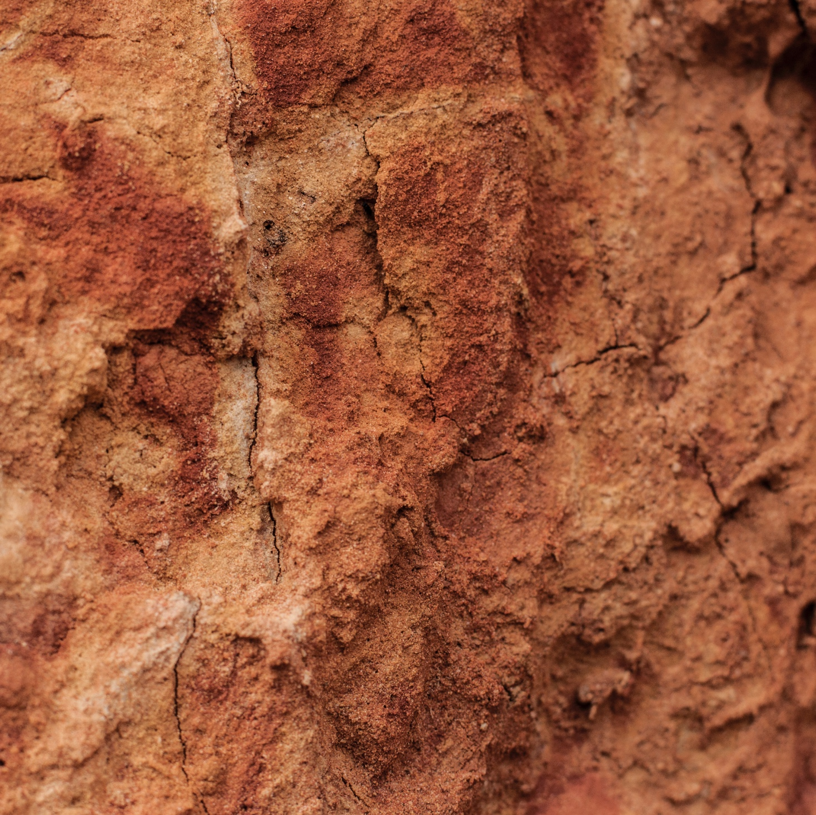
TANAH
BAROSSA VALLEY
Walaupun tanah Barossa Valley sangat bervariasi, biasanya tanah tersebut kaya dan dalam dan semuanya termasuk dalam satu keluarga tanah lempung yang relatif memiliki fertilitas rendah hingga tanah yang lebih berpasir, merentang dari abu-abu hingga coklat hingga merah.
Notes:
Kompleksitas sistem wilayah tersebut yang terdiri dari lembah dan bukit yang berliku menghasilkan lereng yang beragam, aspek dan situs. Seperti pada banyak tempat di tenggara Australia, keasaman meningkat pada lapisan tanah bawah yang membatasi pertumbuhan akar dan kekuatannya.

Slide 12
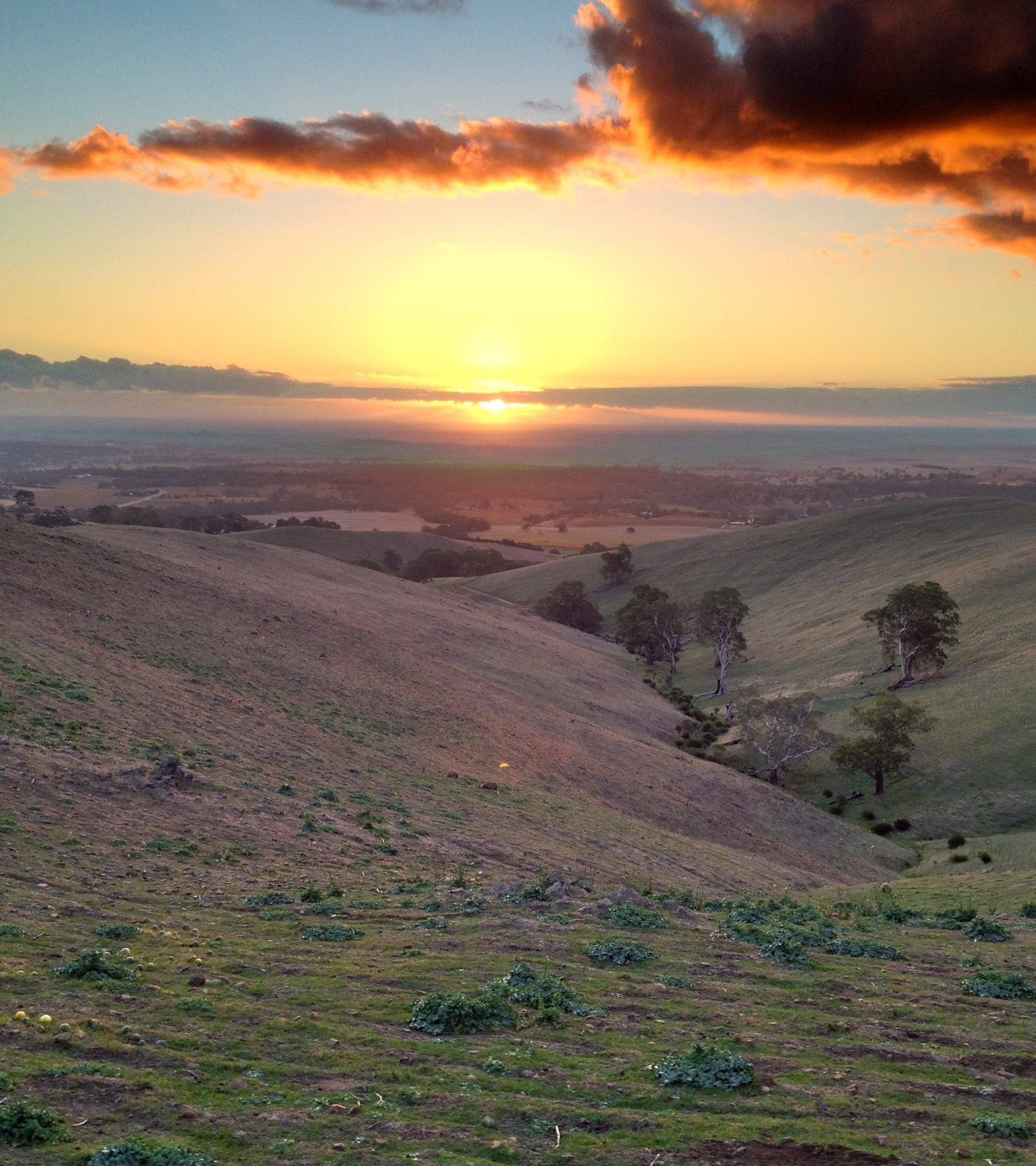
KETINGGIAN
SANGAT
TINGGI
1000m +
(>3,280kaki +)
EDEN VALLEY
310–540M (1,017–1,472KAKI)
TINGGI
750–999m
(2,460–3,279kaki)
SEDANG
500–749m
(1,640–2,459kaki)
IKLIM
MEDITERANIA
IKLIM LEBIH DINGIN DENGAN
BERAGAM IKLIM MESO
RENDAH
0–499m
(0–1,639kaki)
Notes:
– Iklim sejuk dengan suhu musim tanam yang jauh lebih rendah dari Barossa Valley.
– Beberapa iklim meso sebagai akibat dari beragam ketinggian, aspek dan lereng.
– Dicirikan oleh siang yang hangat dan malam yang sangat sejuk, dengan periode sinar matahari yang panjang dalam periode musim tanam.
– Iklim yang lebih sejuk, lebih basah daripada Barossa Valley.
– Curah hujan musim tanam 229 mm (9 inci).
– Temperatur rata-rata untuk Januari 21.1°C (70°F).

Slide 13
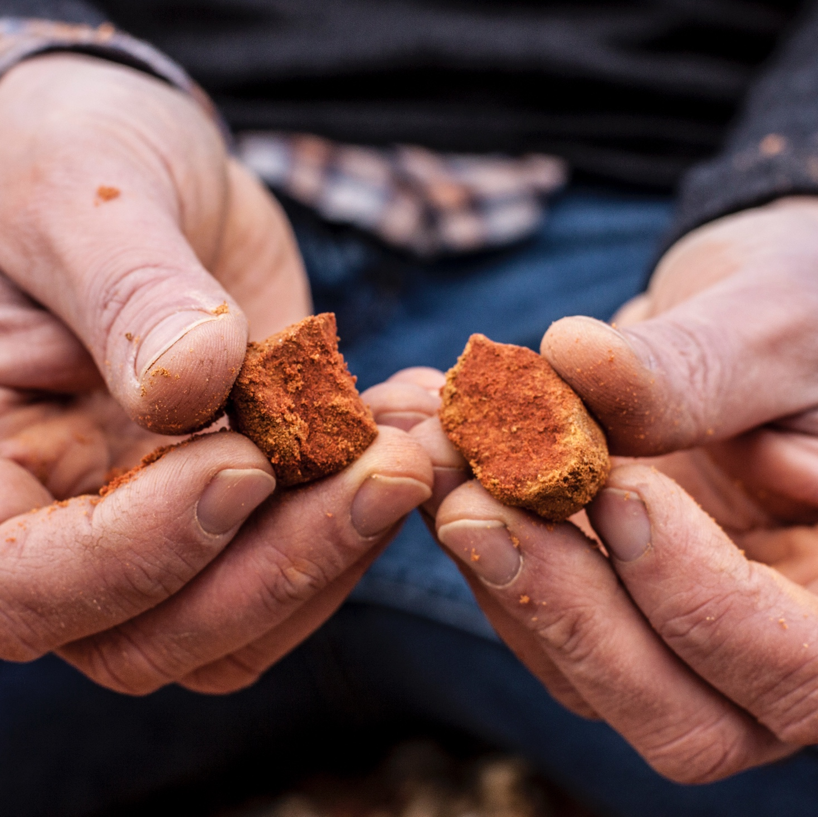
TANAH
EDEN VALLEY
Dataran Eden Valley yang bervariasi berarti ada sejumlah tipe tanah. Yang paling umum ditemukan dangkal dan berbatu-batu, dan bervariasi dari warna abu-abu hingga coklat, dan mulai dari tanah lempung berpasir hingga tanah liat.
Notes:
USULAN POIN-POIN UNTUK DISKUSI :
- Mengapa geografi, iklim dan tanah Barossa membuatnya menjadi wilayah penghasil anggur yang sukses?
- Bagaimana Anda mengharapkan Riesling dari Eden Valley akan berbeda dengan yang dihasilkan oleh Barossa Valley?

Slide 14
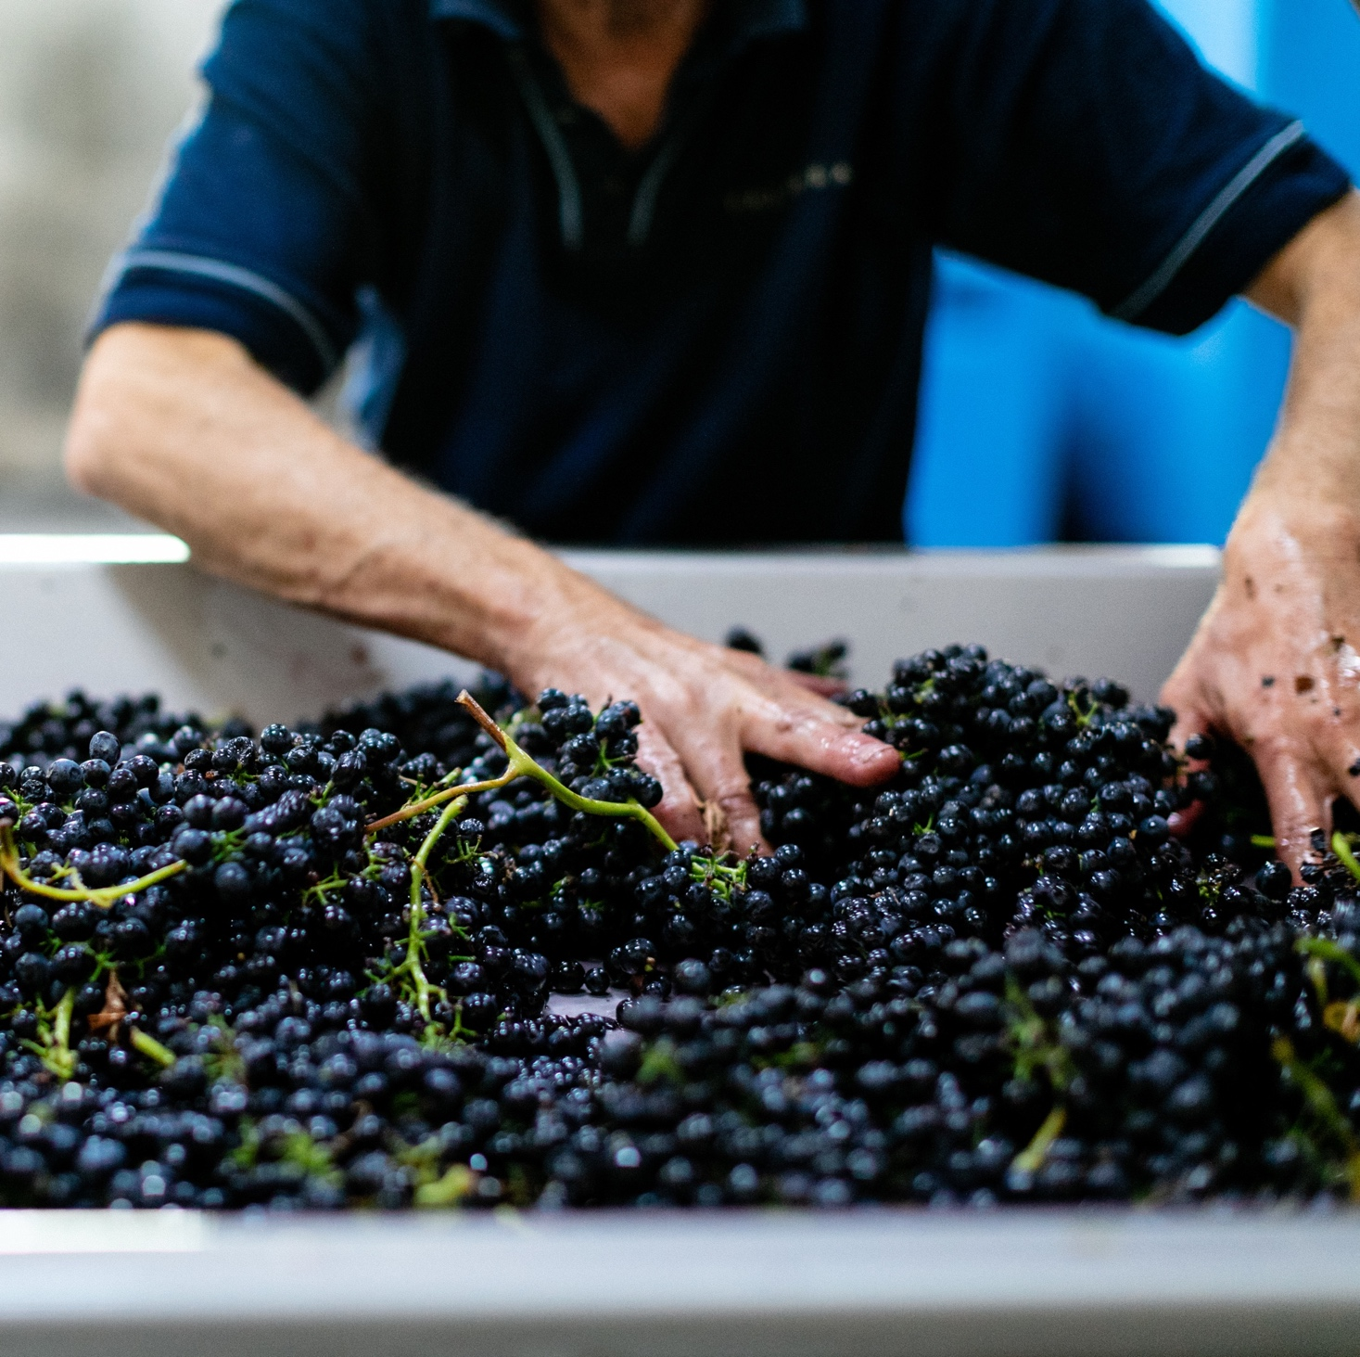
BUDIDAYA DAN PEMBUATAN ANGGUR
DI BAROSSA
MENUMBUHKAN ANGGUR:
TRADISI BERTEMU INOVASI
Lebih dari 500 petani anggur
Petani generasi kelima dan keenam
Berkembangnya fokus pada praktek budidaya anggur yang berkesinambungan.
PANEN:
Barossa Valley: Pertengahan Februari hingga akhir April
Eden Valley: Pertengahan Maret hingga April/awal May
High Eden: Hingga satu bulan setelah Eden Valley
Notes:
Proses percobaan dan kesalahan (trial and error) telah memberikan petani pemahaman yang mendalam tentang masing-masing lokasi. Variasi dalam ketinggian, lereng, tanah dan faktor-faktor lainnya mempengaruhi apa yang ditanam di setiap lokasi dan bagaimana dikelolanya.
Pembuat anggur terus mencoba klon tanaman anggur yang berbeda-beda dan klon warisan memainkan peranan penting. Kebun anggur tua wilayah ini membawa keuntungan genetik dari beberapa generasi dari seleksi Eropa.
Teknik pengelolaan pohon anggur dan kanopi bervariasi dari satu tahun ke tahun berikutnya, membantu ahli anggur untuk mengoptimalkan hasil dan kualitas buah. Pemangkasan dilakukan baik menggunakan tangan dan mesin. Metode pengelolaan kanopi umum mencakup pemangkasan musim dingin dan musim panas,memposisikan tunas, penghilangan tunas, pengendalian tenaga dan ‘panen hijau’ (proses membuang kumpulan anggur yang berlebih dari ranting anggur, dengan tujuan menyeimbangkan area daun dan berat buah untuk hasil panen yang mencapai kematangan lebih baik).
Banyak pohon anggur tua di Barossa ditumbuhkan kering (tanpa irigasi) karena mereka berada pada tanah dalam.
Barossa berada pada wilayah dengan curah hujan rendah, artinya kebun-kebun anggur pada tanah dangkal seringkali membutuhkan irigasi.
Kesinambungan telah menjadi fokus utama pada tahun-tahun belakangan.
Melalui pembatasan karantina yang ketat dan pendekatan proaktif yang diambil oleh komunitas anggur Barossa, tanaman anggur Australia Selatan tetap bebas dari hama phylloxera

Slide 15
PEMBUATAN ANGGUR:
KEASLIAN DAN
EKSPERIMENTAS
MASERASI
DINGIN
MASERASI PASCA FERMENTASI
FERMENTASI TANDAN ANGGUR
BERBAGAI TIPE RAGI
Notes:
_ Butik winery, berskala kecil jumlahnya semakin banyak. Pembuat anggur mengeksplorasi baik teknik baru dan kuno.
Secara historis, pembuat anggur lokal telah menerapkan periode maserasi yang relatif singkat untuk membatasi waktu kontak sari buah dengan kulit buahnya. Namun, baru-baru ini, pembuat anggur bereksperimen dengan serangkaian teknik maserasi dingin, pasca fermentasi, bersama dengan fermentasi tandan anggur utuh dan berbagai tipe ragi. Mereka juga bereksperimen dengan ukuran dan tipe bejana, mulai dari oak barel Perancis dan Amerika hingga tong beton terbuka, tangka stainless dan amphora.
Buah anggur dari wilayah yang lebih dingin di Eden Valley dan High Eden seringkali memiliki tingkat keasaman natural yang tinggi – sebuah keutamaan di wilayah ini, artinya sangat sedikit anggur yang diproduksi dengan penambahan asam, dari bagian Barossa Valley yang lebih hangat, yang namun seringkali memiliki tingkat gula yang lebih tinggi dan keasaman yang lebih rendah. Dalam hal ini, pembuat anggur dapat menambahkan keasaman natural untuk memproduksi anggur yang lebih seimbang.

Slide 16
PEMBUATAN ANGGUR:
KEASLIAN DAN
EKSPERIMENTAS
OAK BAREL PERANCIS DAN AMERIKA, TONG BETON TERBUKA, TANGKI BAJA TAHAN KARAT (STAINLESS STEEL) BESAR DAN AMPHORA
PENAMBAHAN ASAM TARTRAT
pada beberapa anggur dari iklim hangat
TUTUP BOTOL BERULIR

Slide 17
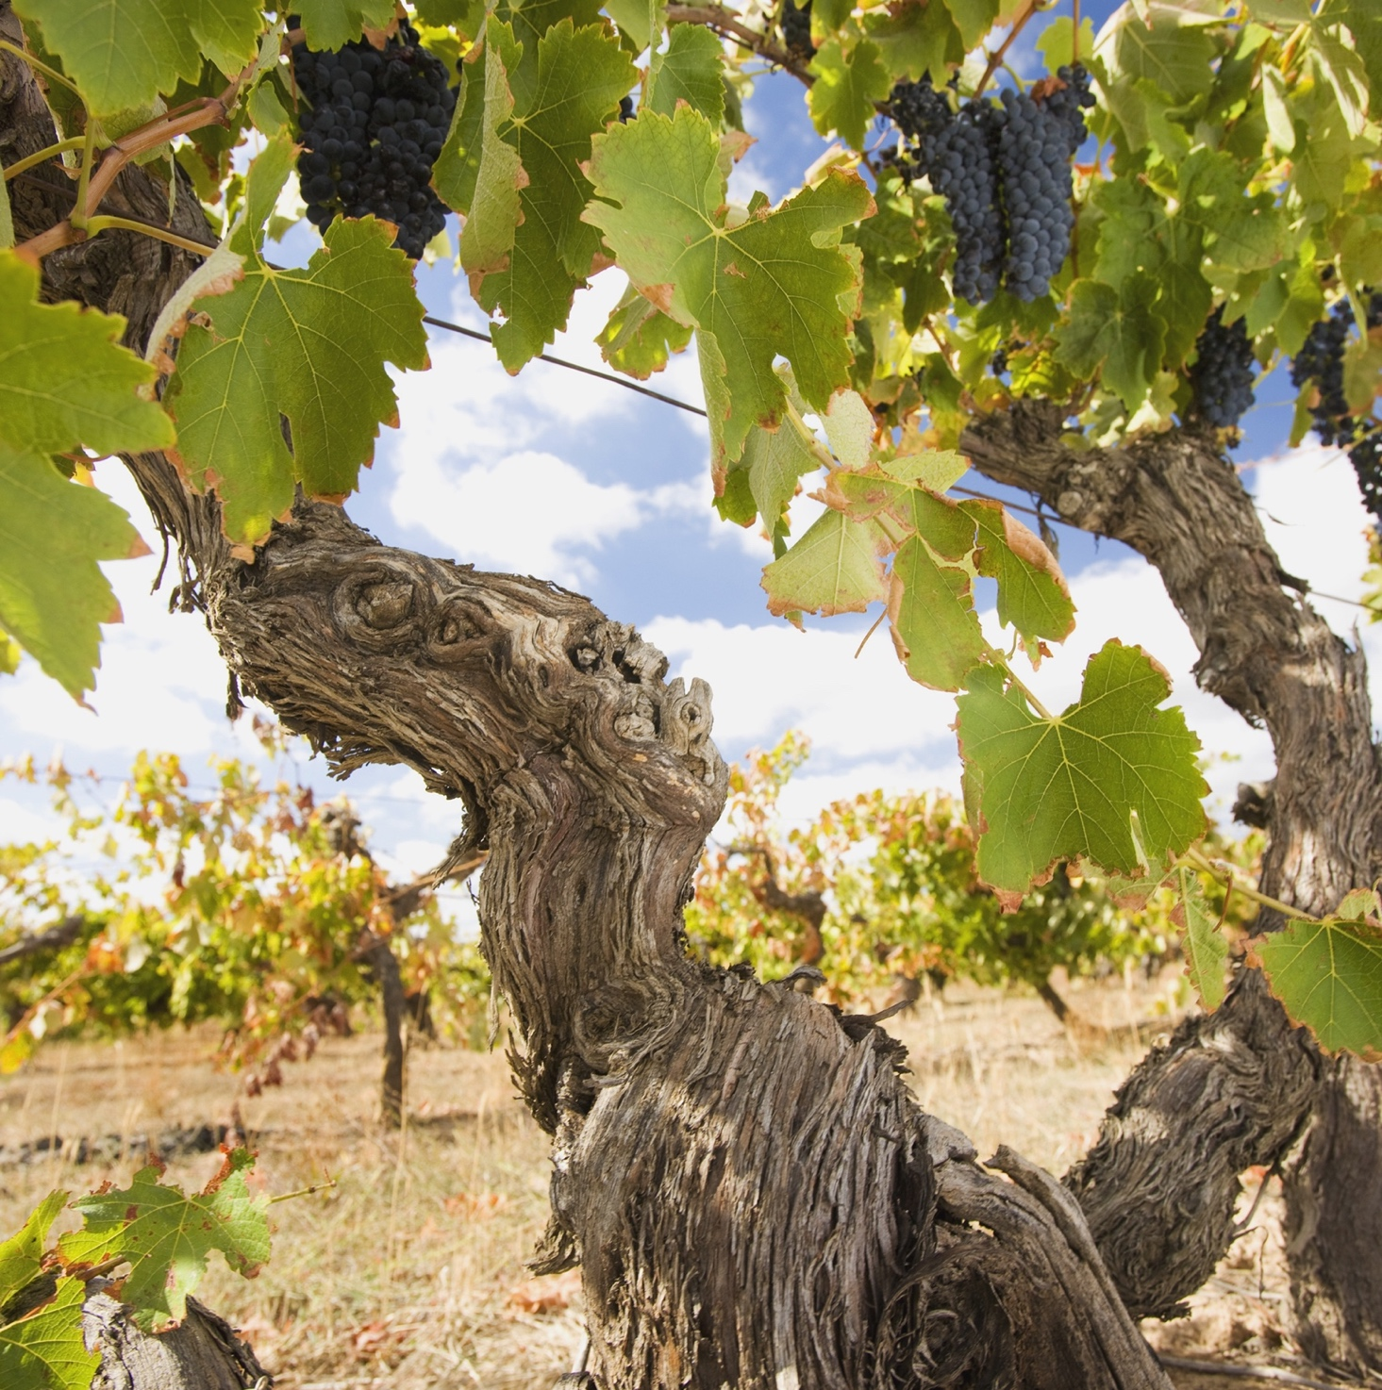
SEJARAH PENANAMAN
POHON ANGGUR TUA
Barossa memiliki beberapa pohon anggur tertua di dunia
Shiraz, Grenache, Cabernet Sauvignon, Semillon, Riesling dan Mataro
Pohon - pohon anggur tua menghasilkan anggur yang lebih kompleks
Notes:
Barossa bangga memiliki pohon anggur yang sudah ada sejak wilayahnya mulai ditempati di awal tahun 1840an. Sukses berumur panjang dari pohon-pohon anggur tua ini adalah bukti betapa cocoknya varietas-varietas ini dengan Barossa. Hal ini juga merupakan hasil dari Australia Selatan yang bebas dari hama phylloxera. Walaupun buktinya kebanyakan tidak ilmiah, buah anggur dari pohon anggur tua biasanya memiliki keasaman lebih tinggi dan pH (keasaman air) yang lebih rendah dan dapat menghasilkan anggur dengan kompleksitas dan konsentrasi rasa yang lebih baik. Pohon anggur tua dengan hasil panen rendah melalui proses pematangan yang lebih konsisten, menghasilkan buah anggur yang penuh intensitas dan rasa, dan berkontribusi pada kompleksitas, struktur dan keseimbangan yang baik sekali.
PROGRAM KOMPLEMENTER: Temukan lebih banyak informasi tentang pohon anggur tua Australia di www.australianwinediscovered.com

Slide 18
BAROSSA PIAGAM POHON ANGGUR TUA
POHON ANGGUR LELUHUR
POHON ANGGUR CENTENARIAN
POHON ANGGUR PENYINTAS
POHON ANGGUR TUA
35+
70+
100+
125+
TAHUN
Notes:
Pentingnya pohon anggur tua diformalkan dengan diperkenalkan Piagam Pohon Anggur Tua Barossa, yang bertujuan untuk mengakui, melestarikan dan melindunginya. Piagam ini mengklasifikasi pohon anggur tua menjadi empat kategori.
USULAN POIN-POIN UNTUK DISKUSI:
Mengapa pohon anggur tua menghasilkan panen yang lebih sedikit? Apa dampaknya pada anggur yang dihasilkan?
Di mana lagi Anda dapat menemukan pohon anggur tua di Australia?

Slide 19


BAROSSA VALLEY
5 VARIETAS TERATAS
SHIRAZ
CABERNET
SAUVIGNON
GRENACHE
CHARDONNAY
MERLOT
SHIRAZ
63%
CABERNET
SAUVIGNON
13%
GRENACHE
5%
CHARDONNAY
4%
MERLOT
3%
Notes:
SAAT INI ADALAH SAAT YANG TEPAT UNTUK MENCICIPI DAN MENDISKUSIKAN CAMPURAN PILIHAN ANGGUR ANDA.
Barossa ternama untuk buah anggurnya yang berkualitas tinggi, dengan lebih dari 40 varietas berbeda yang ditanam di seluruh Barossa Valley dan Eden Valley.
+ PROGRAM KOMPLEMENTER: Anda akan menemukan materi program untuk varietas-varietas ini dan lebih banyak lagi di: www.australianwinediscovered.com

Slide 20

EDEN VALLEY
5 VARIETAS TERATAS
RIESLING
CHARDONNAY
CABERNET
SAUVIGNON
MERLOT
SHIRAZ
RIESLING
30%
SHIRAZ
27%
CHARDONNAY
13%
CABERNET
SAUVIGNON
10%
MERLOT
3%

Slide 21

EDEN VALLEY
RIESLING
AROMA LEMON/LIMAU YANG KUAT
dengan insentitas rasa yang baik
VARIETAS ANGGUR PUTIH
PALING PENTING YANG
TERDIRI DARI SEKITAR
¼ DARI TOTAL PRODUKSI
RIESLING
RASA PRIMER
Jus lemon
Jus limau
Apel hijau
Bunga jahe
RASA SEKUNDER
Roti bakar
Kacang badam
Madu
Marmalade
TUMBUH SUBUR DI KEBUN ANGGUR PADA KETINGGIAN YANG LEBIH TINGGI
Notes:
Eden Valley memiliki beberapa dari pohon anggur Riesling tertua di dunia, termasuk yang ditanam oleh Joseph Gilbert, yang berkebangsaan Inggris, di kilang anggurnya di Pewsey Vale pada tahun 1847. Anggur biasanya memiliki aroma lemon/limau dengan rasa yang intens pada palatum. Walaupun mirip dengan Clare Valley Riesling, gaya Eden Valley memiliki tepi mineral yang berbeda.

Slide 22
EDEN VALLEY RIESLING
KARAKTERISTIK
WARNA
Riesling
Ringan
Sedang
Pekat
BODY
Tidak Manis
Sedang
Manis
MANISNYA
RIESLING
Rendah
Sedang
Tinggi
OAk
KEASAMAN
8%
11% – 13.5%
17%
ALKOHOL

Slide 23

BAROSSA VALLEY
GRENACHE
MEMILIKI TEKSTUR YANG KAYA DAN MATANG DENGAN KARAKTERISTIK BUAH MERAH, REMPAH DAN RASA SEPERTI MERICA
BUAH ANGGUR SERBAGUNA
dibuat sebagai anggur varietas tunggal dan campuran
GRENACHE
Raspberry berwarna gelap
Strawberry
Cherry
Merica putih
Notes:
Grenache digunakan dalam rosé dan anggur fortifikasi dan dikombinasi dengan Shiraz dan Mataro untuk membuat campuran GSM (Grenache, Shiraz, Mataro). Biasa ditanam dalam tanah hitam yang dalam, kaya dan subur, yang merupakan rumah dari beberapa kebun anggur Grenache produktif tertua di dunia, yang diawali pada tahun1848.

Slide 24
BAROSSA GRENACHE
Karakteristik
WARNA
Grenache
Ringan
Sedang
Pekat
BODY
Tidak Manis
Sedang
Manis
MANISNYA
Rendah
Sedang
Tinggi
GRENACHE
OAk
TANIN
KEASAMAN
8%
17%
13.5% – 15.5%
ALKOHOL

Slide 25
BAROSSA VALLEY
SHIRAZ
Pekat gaya yang kaya dan kuat dengan buah matang dan tanin padat.
ANGGUR KHAS DARI
BAROSSA VALLEY’S
SHIRAZ
LEBIH DARI
1/2
PRODUKSI TAHUNAN
Beri hitam
Blackcurrant
Plum
Lada hitam
Liquorice
Coklat
Notes:
Iklim yang hangat dan kering membantu memunculkan kekayaan rasa buah pada anggur ini, dengan contoh-contoh terbaiknya memoderasi kekayaan rasa ini dengan keasaman yang berimbang dan terfokus pada karakter buah murni . Anggur ini dapat dikombinasi dengan varietas lainnya, seperti Cabernet Sauvignon, atau digunakan dalam Fortified wine

Slide 26
BAROSSA VALLEY SHIRAZ
Karakteristik
WARNA
Shiraz
Ringan
Sedang
Pekat
BODY
Tidak Manis
Sedang
Manis
MANISNYA
Rendah
Sedang
Tinggi
SHIRAZ
OAk
TANIN
KEASAMAN
8%
17%
13.5% – 15.5%
ALKOHOL

Slide 27
EDEN VALLEY
SHIRAZ
KONDISI YANG
LEBIH SEJUK
DARI BAROSSA VALLEY MENGHASILKAN ANGGUR YANG YANG LEBIH ELEGAN DAN WANGI
TEKSTUR MEDIUM - PEKAT
Gaya yang sangat halus dan dinamis dengan tanin matang yang terintegrasi dan keseimbangan yang baik
SHIRAZ
SEKITAR
1/3
PRODUKSI TAHUNAN
Rasberi
Lada hitam
Mulberi
Beri hitam
Sage
Zaitun hitam
Rempah
Notes:
Seperti juga Barossa Valley, Eden Valley adalah rumah bagi beberapa pohon anggur tertua di dunia. Berbeda dengan Shiraz dari iklim yang sejuk dari wilayah selatan Australia, yang memiliki tendensi memiliki rasa rempah dan pedas merica. Shiraz dari Eden Valley biasanya memiliki karakter buah plum dan beri hitam yang lebih lezat.

Slide 28
EDEN VALLEY SHIRAZ
Karakteristik
WARNA
Shiraz
Ringan
Sedang
Pekat
BODY
Tidak Manis
Sedang
Manis
MANISNYA
Rendah
Sedang
Tinggi
SHIRAZ
OAk
TANIN
KEASAMAN
8%
17%
13.5% – 15.5%
ALKOHOL

Slide 29
BAROSSA VALLEY
CABERNET SAUVIGNON
ANGGUR DENGAN GAYA KAYA, MEWAH DENGAN KARAKTER BUAH YANG LEBIH MATANG DAN TANIN YANG LEBIH HALUS DARIPADA COONAWARRA DAN MARGARET RIVER
Kadang dikombinasi
dengan varietas lainnya termasuk shiraz
TUMBUH TERBAIK PADA SITUS DAN TAHUN PRODUKSI YANG LEBIH SEJUK
CABERNET SAUVIGNON
LEBIH DARI
10%
PRODUKSI TAHUNAN
Blackcurrant
Beri Hitam
Prunes
Zaitun hitam
Eukaliptus
Notes:
Kebun anggur Penfolds Kalimna Block 42 dipercaya memiliki pohon anggur Cabernet Sauvignon tertua di dunia, ditanam pada 1888.

Slide 30
BAROSSA VALLEY CABERNET SAUVIGNON
Karakteristik
WARNA
Cabernet (youthful)
Ringan
Sedang
Pekat
BODY
Tidak Manis
Sedang
Manis
MANISNYA
Rendah
Sedang
Tinggi
CABERNET SAUVIGNON
OAk
TANIN
KEASAMAN
8%
13.5% – 15.5%
17%
ALKOHOL

Slide 31
KEBUN ANGGUR PADA LOKASI
YANG LEBIH TINGGI, LEBIH SEJUK MENGHASILKAN GAYA-GAYA YANG BERBEDA DENGAN YANG ADA DI SEKITAR
EDEN VALLEY VILLAGE
EDEN VALLEY
CABERNET
SAUVIGNON
LEBIH DARI
10%
PRODUKSI TAHUNAN
CABERNET SAUVIGNON
Blackcurrant
Beri Hitam
Plum
Daun tomat
Bunga violet
Mentol
Notes:
Cabernet Sauvignon dari perkebunan anggur di sekitar desa Eden Valley menampilkan rasa buah dengan aksen cassis yang matang sempurna, sementara anggur dari lokasi yang tinggi, lebih sejuk memiliki komponen rasa sekunder elegan dari daun hijau dan karakter beri gelap.

Slide 32
EDEN VALLEY CABERNET SAUVIGNON
Karakteristik
WARNA
Cabernet
Ringan
Sedang
Pekat
BODY
Tidak Manis
Sedang
Manis
MANISNYA
Rendah
Sedang
Tinggi
CABERNET SAUVIGNON
OAk
TANIN
KEASAMAN
8%
13.5% – 15.5%
17%
ALKOHOL

Slide 33

BAROSSA
TERBAIK DARI YANG LAINNYA
CHARDONNAY
Jenis anggur putih kedua yang paling banyak ditanam di Barossa
Perkebunan Chardonnay komersial pertama di Australia Selatan yang berdiri pada 1973 di Eden Valley.
Anggur yang kaya, kompleks dengan citarasa klasik dengan rasa mulai dari melon, buah ara dan kacang mete.
SEMILLON
Salah satu dari tiga varietas buah anggur putih paling terkemuka dari Barossa Valley
Gaya yang tradisional adalah penuaan menggunakan oak barel dan memiliki citarasa yang kaya, sementara gaya yang lebih modern lebih ringan dan lebih renyah
Dapat dikombinasi dengan Sauvignon Blanc

Slide 34
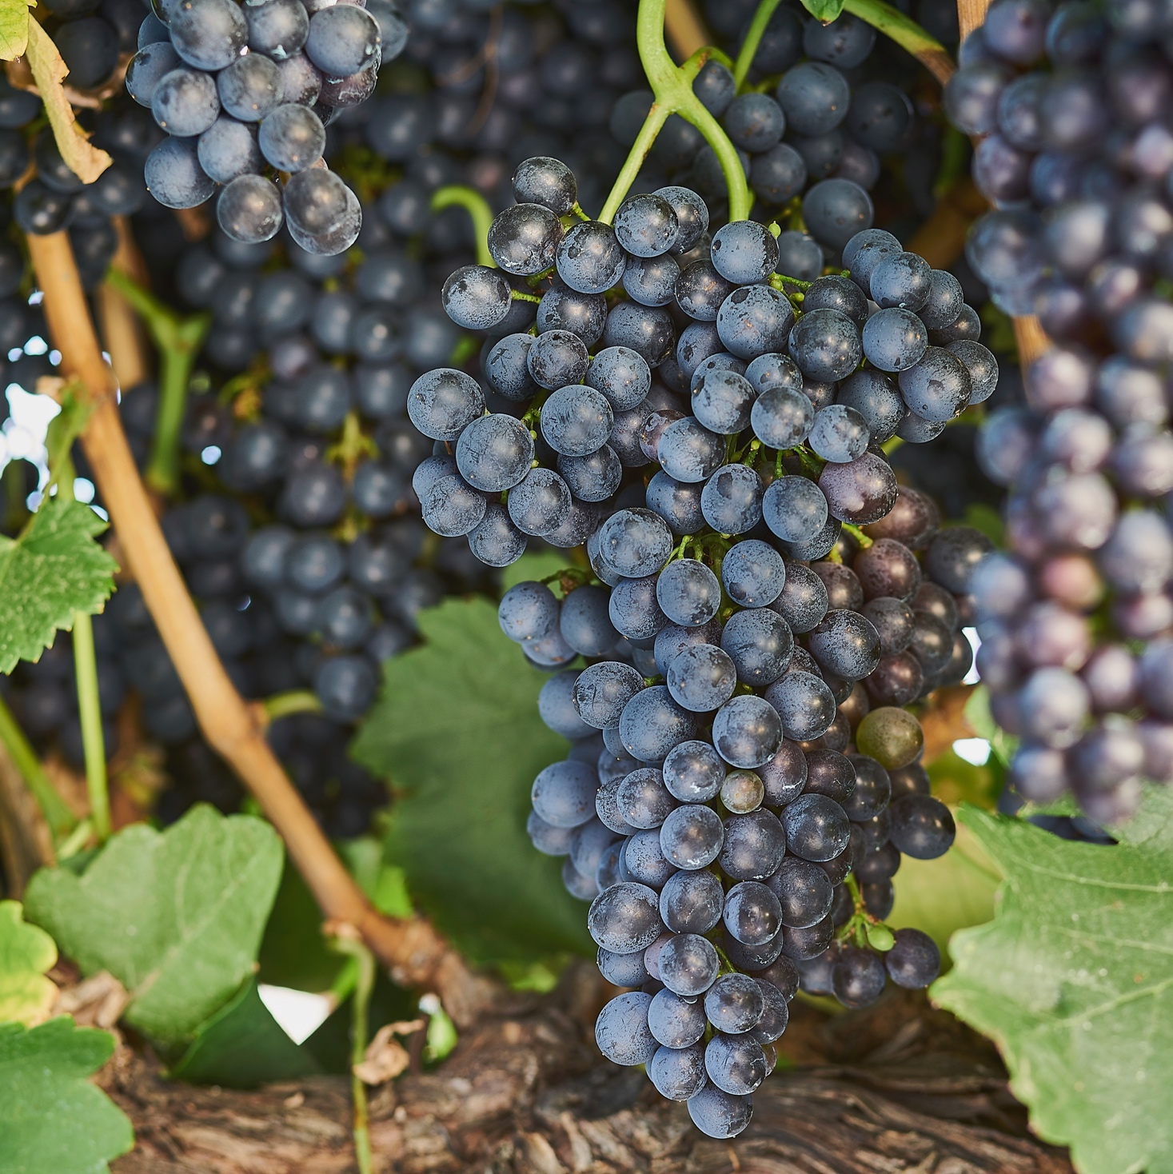
MATARO/MOURVÉDRE
1/5 dari total produksi tahunan di Australia berasal dari Barossa Valley
Memiliki perkebunan anggur Mataro tertua di dunia, yang pertama ditanam pada 1853
Mataro biasanya digunakan dalam campuran, membawa warna, bobot dan rasa yang intens.
FORTIFIED WINES
Barossa Valley memiliki sejarah panjang sebagai penghasil Fortified wine
Kurang umum saat ini namun tetap kelas dunia.
Salah satu anggur termahal di Australia adalah anggur Barossa Fortified- yaitu Seppeltsfield 1879 Para Tawny

Slide 35
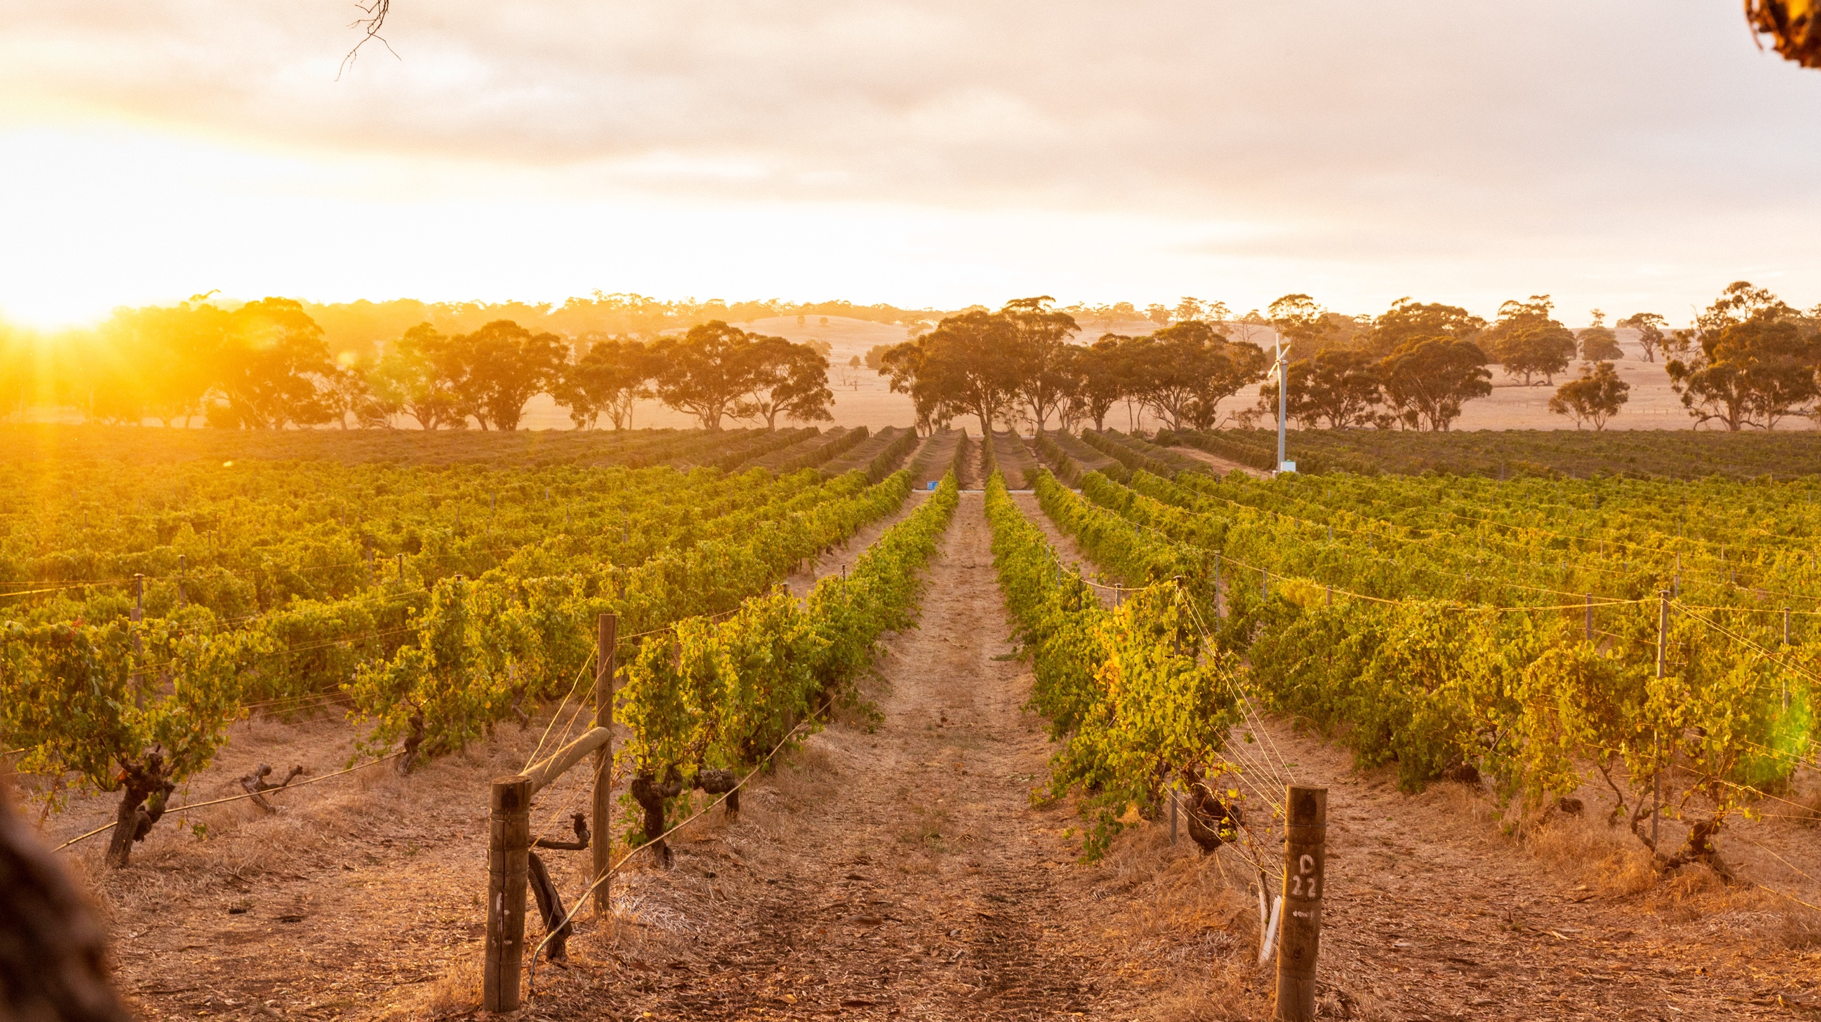
BAROSSA
WARISAN YANG KAYA DAN MASA DEPAN YANG MENARIK UNTUK WILAYAH PENGHASIL ANGGUR TERKEMUKA DI DUNIA

Slide 36
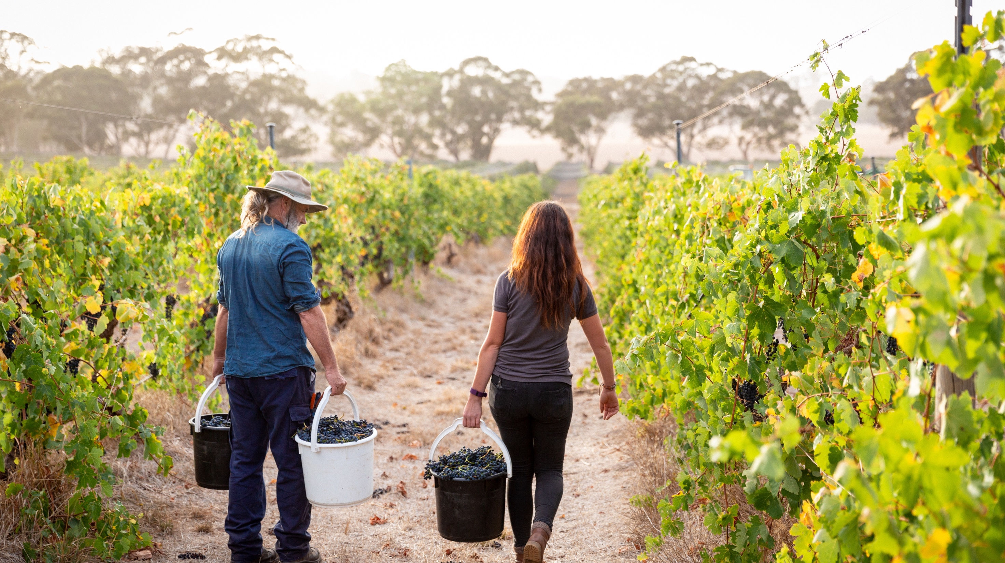
Terima kasih
Notes:
Untuk lebih banyak program, perangkat pendukung dan sumber daya, kunjungi www.australianwinediscovered.com
Untuk pertanyaan, kirimkan surel ke discovered@wineaustralia.com

